Slide 1
Экологический проект
«Нужное – из ненужного»
или
«Вторая жизнь ненужных вещей»
Проект реализовали:
Брюханова О.А.,
Фомичева Л.Т.,
Ющишина В.В. ,
дети логопедической группы «Теремок»

Slide 2
«Нет такого хлама, который не мог бы для чего-нибудь пригодиться. Что не нужно для одной цели - полезно для другой;
что не надобно для дела –
годится для забавы»
Я.И. Перельман

Slide 3
Актуальность проекта
На свете нет ненужных вещей. Каждая может для чего-нибудь пригодиться. Не нужно заниматься собирательством хлама, но уметь продлевать жизнь вещей- дело достойное, интересное и полезное.

Slide 4
Цель проекта
Узнать о способах утилизации ненужных вещей.
Научиться через практическую работу находить полезное применение ненужным вещам, тем самым внести свой посильный вклад в частичную утилизацию отходов.
Способствовать развитию творческих способностей детей.
Воспитывать бережное отношение к окружающей среде.

Slide 5
Задачи проекта:
Выявить, каких бытовых отходов больше всего в детском саду и дома;
выяснить , какие отходы разлагаются быстрее;
познакомить со способами «борьбы» с бытовым мусором, а именно с самым безопасным способом утилизации;
научить возможности вторичного использования мусора;
освоить новые технологии работы с различным бросовым материалом;
совместно с воспитателями и родителями изготовить полезные изделия из бытового мусора.

Slide 6
Методы исследования: анализ, сбор информации, наблюдение, сравнение, эксперимент, обобщение, творческо-продуктивная работа в группе.
Практическая значимость исследования заключается в том, чтобы научить детей бережному отношению к природе и умению вторично использовать ненужные вещи.

Slide 7
Тип проекта: познавательно-исследовательский, творческий.
Вид: долгосрочный (с сентября по март)
Участники проекта: воспитанники подготовительной логопедической группы СП «Центр развития ребенка – детский сад №14», педагоги, родители.

Slide 8
Подготовительный этап:
1. Обобщение собранного материала о загрязнении окружающей среды.
2. Чтение художественной литературы:
Д. Родари «Чиполлино» (отрывки),
чтение энциклопедии для дошкольников,
рассматривание иллюстраций по теме: «Индейцы»,
фольклорные произведения (заклички, попевки, сказки)

Slide 9
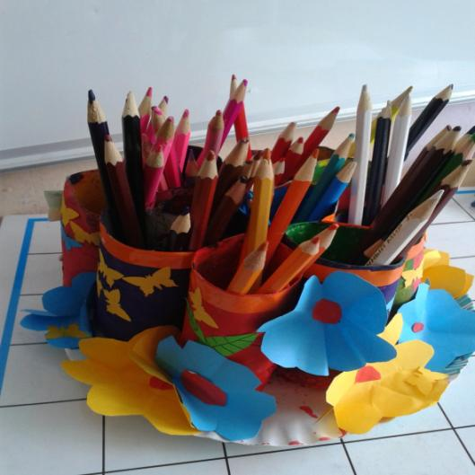
Основной этап
Продуктивная деятельность
Вторая жизнь бумажных рулончиков (изготовление карандашниц)

Slide 10
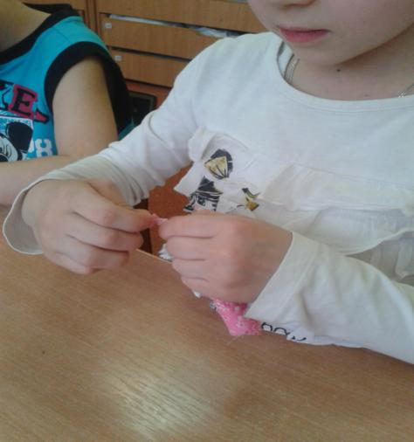
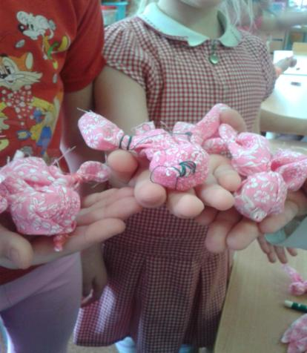
«Вторая жизнь» лоскутков ткани (изготовление обрядовых птичек)

Slide 11
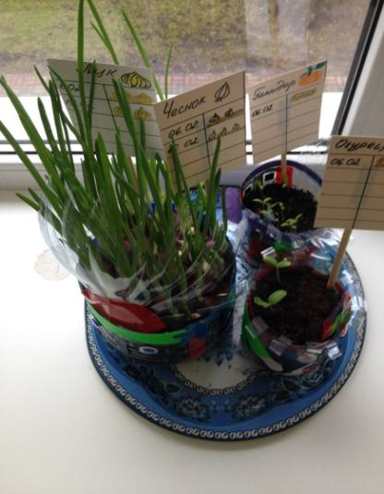
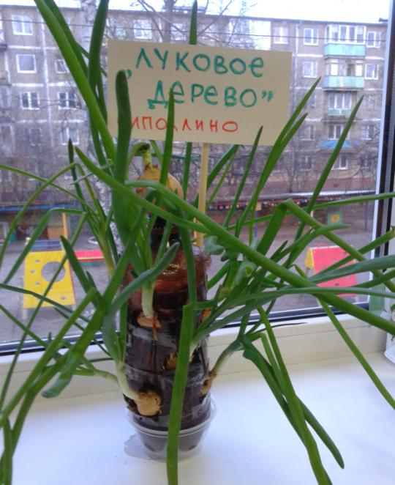
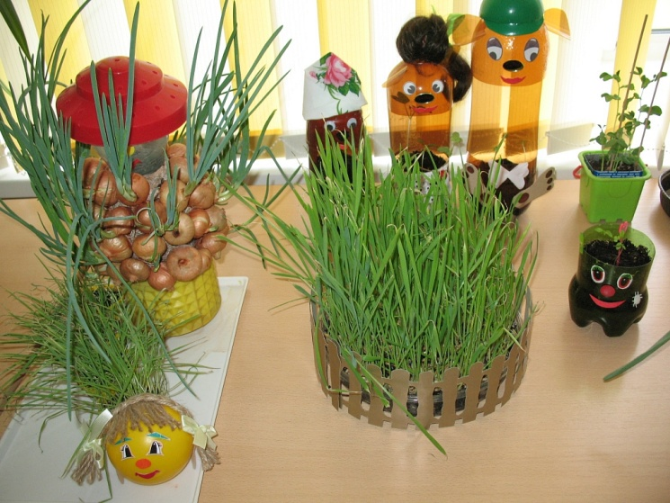
Вторая жизнь пластиковых бутылок
(кашпо «Индейцы» для посадки семян и рассады, луковое дерево «Чиполлино»).

Slide 12
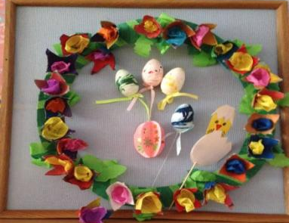
Вторая жизнь ЛОТКОВ ДЛЯ ЯИЦ
Изготовление пасхального венка

Slide 13
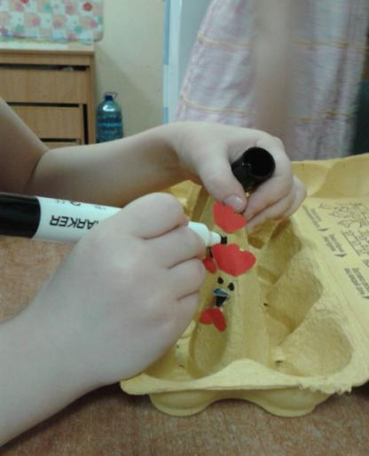
Процесс изготовления дидактической игры
«Помоги петушку» (в подарок младшим дошкольникам)

Slide 14
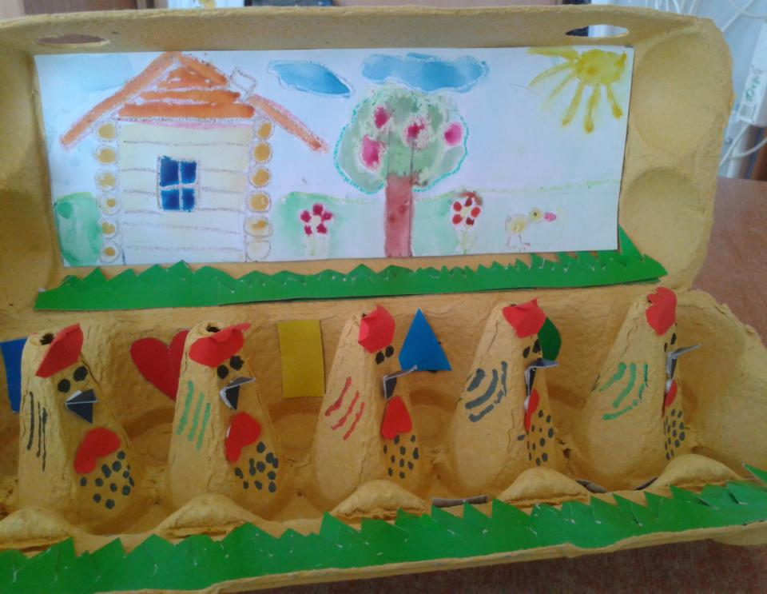

Slide 15
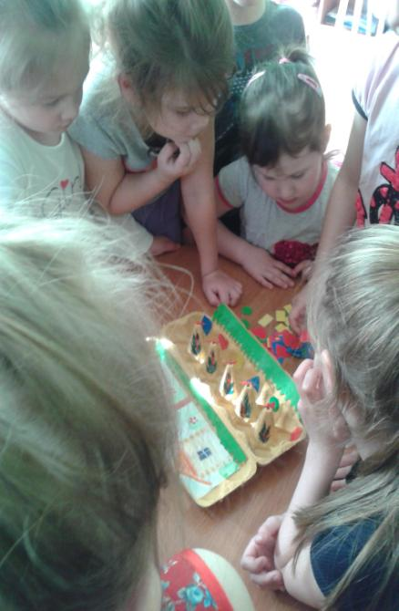

Slide 16
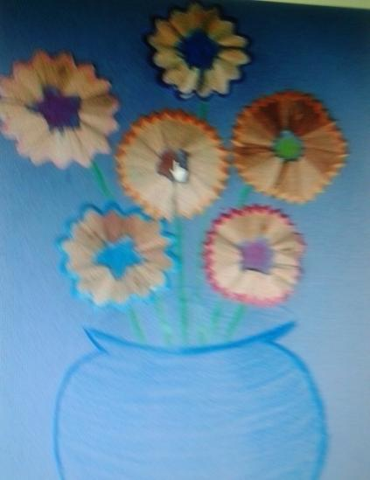
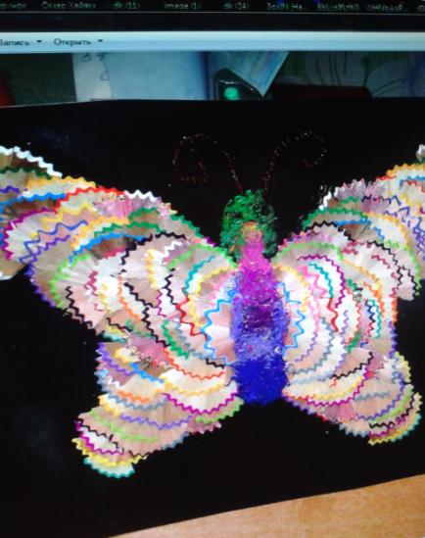
Картины с использованием
карандашной стружки

Slide 17
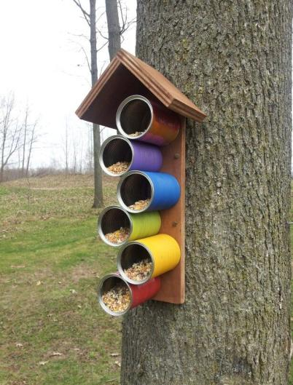
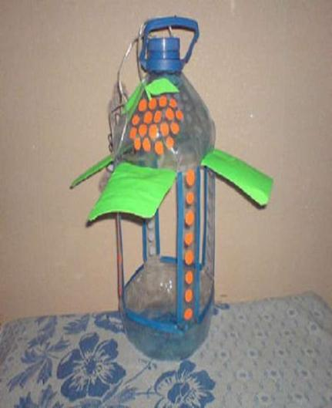
Изготовление кормушки для птиц
совместно с родителями

Slide 18
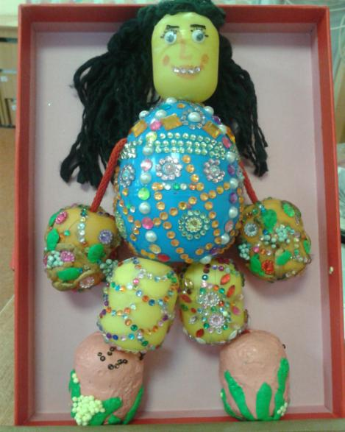
Изготовление куклы в стиле Фаберже
совместно с родителями

Slide 19
Итоги реализации проекта:
Дети приобрели знания о бытовых отходах, способах их утилизации, получили практические навыки, как сделать полезные предметы из ненужных вещей.
Получили эмоциональное удовольствие от практических занятий по изготовлению поделок и игр своими руками, которые подарили младшим дошколятам
Стали бережнее, осознаннее относиться к окружающей среде.

